Slide 1
P
R
O
G
R
A
M
M
I
N
G
第4讲 循环结构
流程控制
计算机与信息学院

Slide 2
目录
1
While & do while循环语句
2
For循环语句
3
循环分支嵌套
4
跳转语句
5
级数算法与排序算法
6
本章要求&作业

Slide 3
4.1while & do while 循环语句
程序经常会重复执行某些相同的操作，如：
求：s=1+2+3+4+…+100
while
do while
for

Slide 4
4.1while & do while 循环语句
s=1+2+3+4+…+100
语法格式：while(表达式){
语句;
}
语法格式： do{
语句;
}while(表达式);
int main()
{
int s=0, i=1;
while (i<=100)
{
s = s+i;
i++;
}
cout<<"s = "<<s<<endl;
return 0；
}
int main()
{
int s = 0, i = 1;
do{
s = s + i;
i++;
} while (i<=100);
cout<<"s = "<<s <<endl;
return 0；
}
初始化部分
循环条件
循环体
循环控制变量,趋假
while与do-while区别：
while循环先判条件，后执行循环体；
do–while循环先执行循环体，后判条件。

Slide 5
4.2 For 循环语句
语法格式：
int main()
{
int s = 0, i ;
for(i=1; i<=100; i++) s += i;
cout<<"s = "<<s <<endl;
return 0；
}
for (表达式1；表达式2；表达式3) { 语句；}
初始赋值
先求解,只求一次
循环条件
为真时，执行循环体
末尾循环体
每次执行循环体后求解

Slide 6
4.2 For 循环语句
计算10！
表达式1：用于进入循环体之前给某些变量赋初值。若省略，可在for语句前给变量赋初值
s = 1;
i = 1;
for(; i<=10; i++) s=s*i;
分号不能省
int main()
{ int i,s;
for(i=1,s=1; i<=10; i++) s=s*i;
cout<<“10!=”<<s;
return 0;
}
表达式2：循环条件，若省略，需在循环体种增加中断循环的语句，否则为无限循环。
分号不能省
for(i=1,s=1; ; i++) {
s=s*i;
if(i>10) break;
}
for(i＝0； ；i++)
for(； ；)
表达式3：每次循环结束后对某些变量进行修改。 若省略，可在循环体内对变量进行修改。
分号不能省
s = 1;
for(i=1 ; i<=10 ; ) {
s=s*i;
i++;
}
可以省略这三个表达式中的任意一个或者两个甚至全部省略，不过分号（;）不能省略！

Slide 7
4.3 循环分支嵌套
选择结构可以嵌套
循环与选择可以嵌套
各种循环可以相互嵌套
内外循环独立进行
内部循环依赖于外部循环
for( int j=0; j<10; j++) {
for( int i=0; i<10; i++) {
cout<<'*'<<" ";
}
cout<<"\n";
}
for( int j=0; j<10; j++) {
for( int i=0; i<j+1; i++) {
cout<<'*'<<" ";
}
cout<<"\n";
}

Slide 8
4.3 循环分支嵌套
猜数字游戏
系统产生一个0~99之间的随机数，玩家进行猜数，如果猜错了，程序提醒玩家大了或者小了，玩家继续猜数；如果猜对了，程序恭喜玩家，并退出游戏。
分析：关键技术之一——随机数
实现：0~99的随机数
函数原型：int rand(void);
功能和返回值：求出并返回一个伪随机数
#include<cstdlib>
#include<ctime>
函数原型：void srand(unsigned int seed);
参数：seed产生随机数的种子，通常可以利用time(0)的返回值，如果seed值相同，rand()所产生的随机数相同
功能：为使rand()产生一序列伪随机整数而设置起始点。
int num;
srand(time(0));
num = rand()%100;

Slide 9
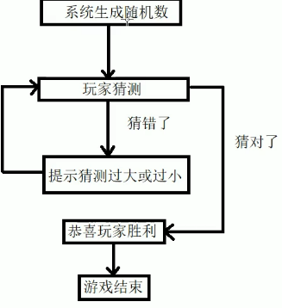
4.3 循环分支嵌套
分析：关键技术之二——猜数字
int guess;
while(1){ cin>>guess;
if(guess==num){
cout<<"恭喜你猜对了！"<<endl;
break;
}
else if(guess>num) cout<<"猜大了！"<<endl;
else cout<<"猜小了！"<<endl;
}

Slide 10
4.3 循环分支嵌套
int guess,count=0;
while(1){
count++;
cin>>guess;
if(guess==num){
cout<<"恭喜你猜对了！"<<endl;
break;
}
else if(guess>num) cout<<"猜大了！"<<endl;
else cout<<"猜小了！"<<endl;
if(count==5) {
cout<<"胜败乃兵家常事哟"<<endl;
break;
}
}

Slide 11
break 与 continue
4.4跳转语句
break：跳出循环结构或选择结构
while(…)
{ …… if (…) continue;
……
}
……
continue在循环体中，结束本次循环，跳过余下尚未执行的语句，继续下一次循环
switch语句中，跳出switch
循环语句中，跳出当前层循环
while(…) { …… if (…) break; …… } ……
for(…) { …… for(…)
{……
if(…) break;
} …… } ……
break：跳出循环结构或选择结构
在switch语句中，停止case，并跳出switch
在循环语句中，跳出当前层循环

Slide 12
break 与 continue
4.4跳转语句
计算s=1+2+3+…+i，当s大于1000时结束，并给出s和i的值。
int main()
{ int i,s=0;
for(i=1;;i++){
s = s+i;
if(s>1000) break;
}
cout<<"s = "<<s<<endl;
cout<<"i = "<<i<<endl;
return 0;
}

Slide 13
break 与 continue
4.4跳转语句
计算s=1+3+5+7+…+i，当s大于1000时结束，并给出s和i的值。
int main()
{ int i,s=0;
for(i=1;;i++){
if(i%2==0) continue;
s = s+i;
if(s>1000) break;
}
cout<<"s = "<<s<<endl;
cout<<"i = "<<i<<endl;
return 0;
}

Slide 14
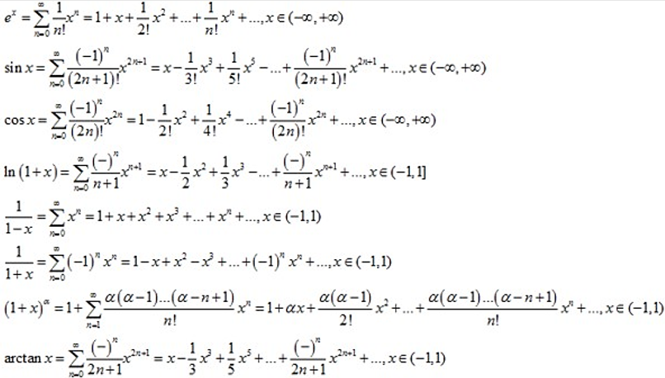
4.5 级数算法与排序算法
级数算法
用多项式函数近似计算复杂函数的数值求解方法
无穷项连加和，计算的项越多，估值值越接近实际值
最常用的泰勒级数

Slide 15
4.5 级数算法与排序算法
计算1+1/3+1/5+1/7….直到级数的某项不大于10⁻⁸为止
分析
分子规律 1, 1,1,1 ,1…… 1
分母规律 1, 3, 5, 7，9…… +2
double fm=1, fz =1 , sum = 0 ;
while(1/fm>1e-8) {
double f = fz /fm;
sum = sum + f;
fm+=2;
}

Slide 16
4.5 级数算法与排序算法
sum = (fm%4==1)?sum+f:sum-f;
计算1-1/3+1/5-1/7+1/9–1/11….直到级数的某项绝对值不大于10⁻⁸为止
分子规律 1, 1,1,1 ,1…… 1
分母规律 1, 3, 5, 7, 9, 11，13…… +2
符号：+ - 交错
分析
double fm=1, fz =1 , sum = 0 ;
int flag = 1;
while(1/fm>1e-8) {
double f = fz /fm;
sum = sum +flag* f;
flag = -1*flag；
fm+=2;
}

Slide 17
4.5 级数算法与排序算法
sinx 的幂级数求和公式, 计算精度为10⁻⁸
const double PI = 3.14159;
double fm=1, fz =1 , sum = 0 ;
double x;
cin>>x;
x = x*PI/180;
double sq = x*x;
int count=1;
double f = fz = x;
while(fabs(f)>1e-8) {
sum = (count%4==1)?sum+f:sum-f;
fz*=sq;
fm=fm*(count+1)*(count+2);
f =fz/fm;
count = count+2;
}
分子规律 x¹, x³, x⁵, x⁷, x ⁹… *x²
分母规律 1!, 3!, 5!, 7!，9!……+2
符号：+ - 交错

Slide 18
if(fabs(x)>180) {
if(x>0){
do{
x=x-360;
}while(x>180);
}
else{do{
x=x+360;
}while(x<-180);
}
}
x = x*PI/180;

Slide 19
4.5 级数算法与排序算法
提前认识下数组
相同类型数据集合
特点：相同类型、连续内存存放
定义：数据类型 数组名[数组长度]
int a[7];
int array[7] = {97,48,69,56,93,85,67};
array是整型一维数组, 有7个元素: array[0] array[1] array[2] array[3] array[4] array[5] array[6] array[7]
每个数组原始等价于等类型的变量
Notes:
#include<iostream>
using namespace std;
int main(){
int loop,i,array[10] = {97,48,69,56,93,85,67,89,76,90};
for(loop=0;loop<=9;loop++)
cout<<array[loop]<<" ";
cout<<"\n";
//排序算法
for(loop=0;loop<=8;loop++)
for(i=9;i>loop;i--)
if(array[i]<array[i-1]){
int temp;
temp = array[i];
array[i] = array[i-1];
array[i-1] = temp;
}
for(loop=0;loop<=9;loop++)
cout<<array[loop]<<" ";
cout<<"\n";
return 0;
}

Slide 20
4.5 级数算法与排序算法
提前认识下数组
int array[7] = {97,48,69,56,93,85,67};
for(int loop=0;loop<=6;loop++)
cout<<array[loop]<<" ";
cout<<"\n";
for(int loop=0;loop<=6;loop++)
cin>>array[loop];

Slide 21
4.5 级数算法与排序算法
排序算法——冒泡排序
基本思想：相邻两节点进行比较，大的向后移一个，经过第一轮两两比较和移动，最大的元素移动到了最后，第二轮次大的位于倒数第二个，依次进行。

Slide 22
4.5 级数算法与排序算法
设计函数实现冒泡排序
基本思想：相邻两数进行比较，大的向后移，经过第一轮两两比较和移动，最大的元素移动到了最后，第二轮次大的位于倒数第二个，依次进行。
97 | 48 | 69 | 56 | 93 | 85 | 67
int array[7] = {97,48,69,56,93,85,67};
for(int loop=0;loop<7-1;loop++){
for(int i=0;i<7-1-loop;i++)
if(array[i]> array[i+1]){
int t = array[i];
array[i] = array[i+1];
array[i+1] = t;
}
}
第1趟结束,比较n-1次
48 | 69 | 56 | 93 | 85 | 67 | 97
第2趟结束,比较n-2次
48 | 56 | 69 | 85 | 67 | 93 | 97
第3趟结束,比较n-3次
48 | 56 | 69 | 67 | 85 | 93 | 97
第4趟结束,比较n-4次
48 | 56 | 67 | 69 | 85 | 93 | 97
48 | 56 | 67 | 69 | 85 | 93 | 97
第5趟结束,比较n-5次
1 | 56 | 67 | 69 | 85 | 93 | 97
第6趟结束,比较n-6次
Notes:
#include<iostream>
using namespace std;
int main(){
int loop,i,array[7] = {97,48,69,56,93,85,67};
for(loop=0;loop<7;loop++)
cout<<array[loop]<<" ";
cout<<"\n";
//排序算法
for(loop=0;loop<6;loop++){
for(i=0;i<6-loop;i++)
if(array[i]>array[i+1]){
int t = array[i];
array[i] = array[i+1];
array[i+1] = t;
}
for(int loop=0;loop<7;loop++)
cout<<array[loop]<<" ";
cout<<"\n";
}
return 0;
}

Slide 23
4.6 本章要求&作业
1)输出100-1000之间能被3整除或个位是3的整数,每行输出10个。
2)对于整数n，输出其所有的因子.(如12的因子为:1,2,3,4,6,12)
3)输入一个数，统计该数的位数。（用do- while）
4)输出1000内的完数.(完数是指其因子(不含本身)之和与本身相等的数,如6是完数,6 =1+2+3）
5)输入一正整数，输出其逆序数。（如输入1234，输出4321）
6）sinx 的级数求和公式, 计算精度为10-8。
7)输入正整数a和n，求a+aa+aaa+aaaa+a…a (n个)之和。（如输入2,3，计算2+22+222之和，输出246）
8)打印输出如下图形。
9)编程实现冒泡排序
1 2 3 4 5 6
1 2 3 4 5
1 2 3 4
1 2 3
1 2
1

Slide 24
不服输
不嫌烦
好奇心
胆大心细
主动解决问题
不会就搜，搜不到就问
Baidu\google\bing
Csdn\stackoverflow\Github\知乎\B站……

